Slide 1
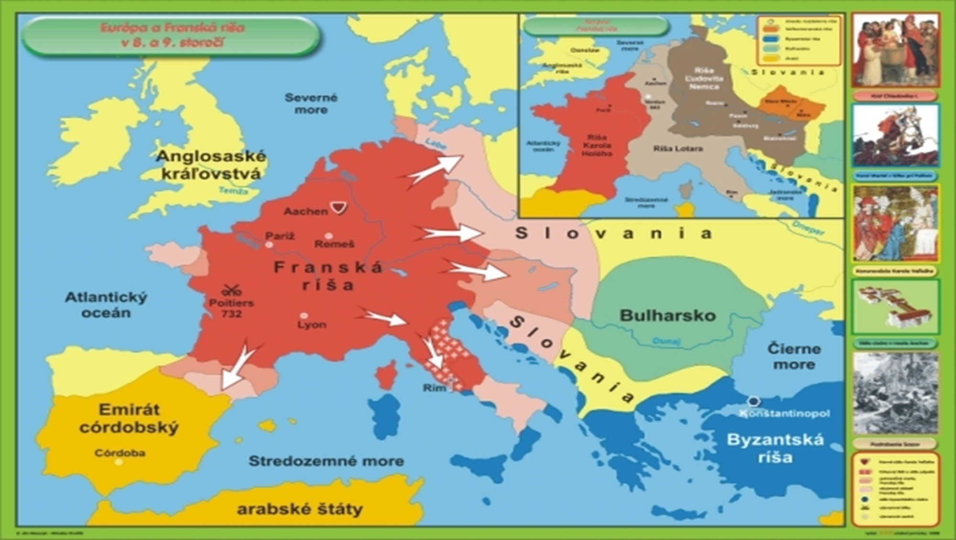
Franská ríša 5. stor. - 843
Franská ríša 481 - 843

Slide 2
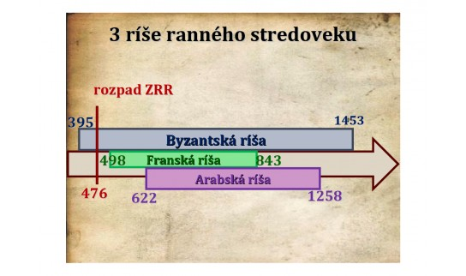

Slide 3
https://www.youtube.com/watch?v=5kvUMH-Vmu4 https://www.youtube.com/watch?v=QuvsrZd-ZcE Rozdělení Franského království | Stručné Dějiny Evropy [ 814 - 855 ] Pár Minut HiSToRiE - YouTube

Slide 4
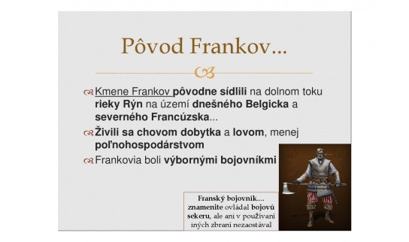
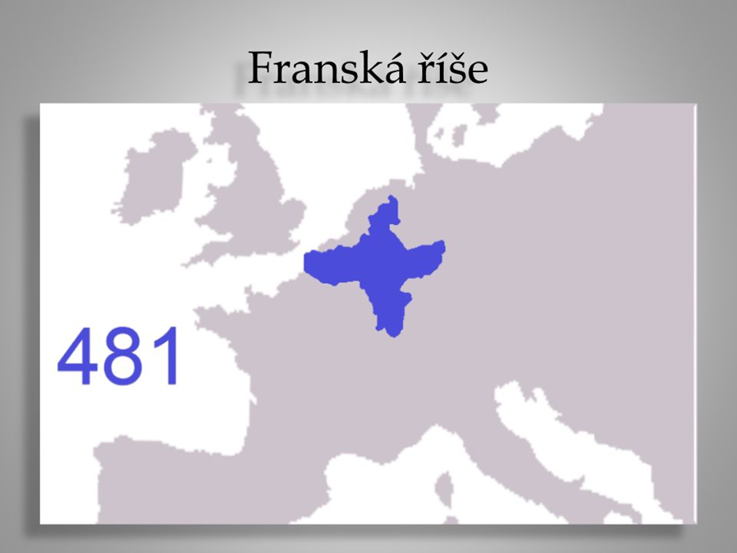

Slide 5


Slide 6
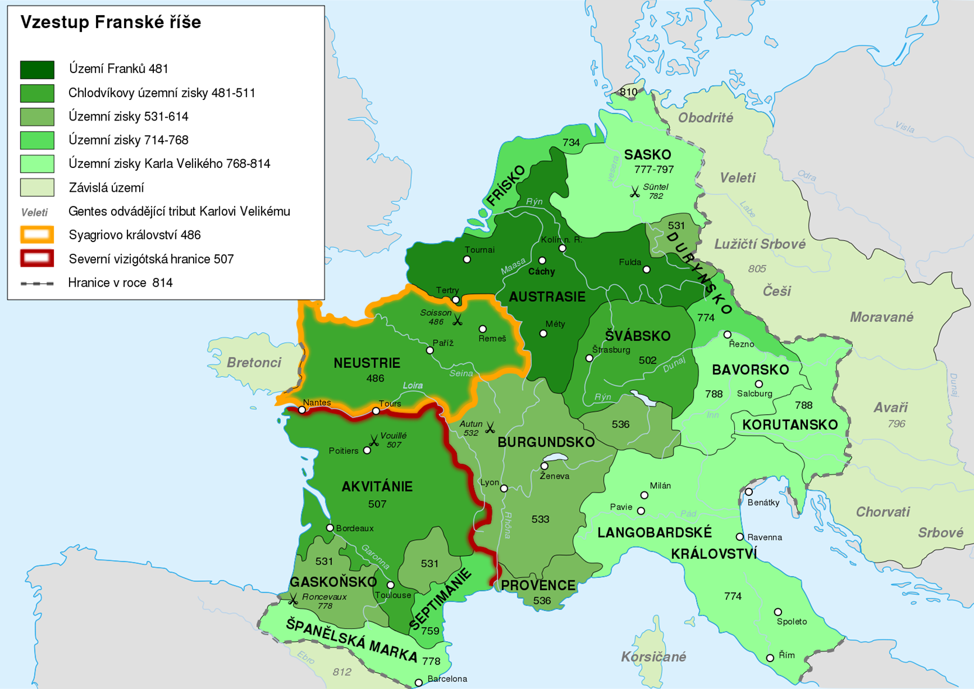

Slide 7
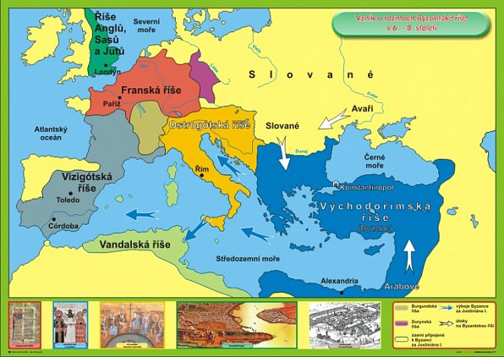

Slide 8


Slide 9


Slide 10
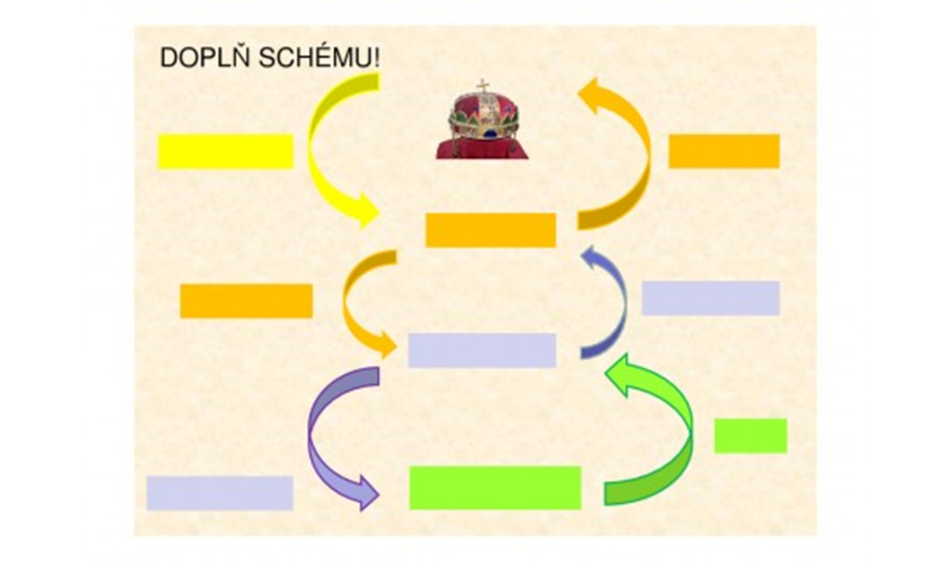
Kráľ
léno
vernosť
Členovia družiny – bojujú vo vojsku - feudáli
/ baróni, kniežatá, vojvodcovia / majordómovia
aristokracia
léno
vernosť
Privilegované
stavy
Nižšia šľachta a vojaci
Dane / renta
prenájom
Poddaní
Neprivilegovaný stav

Slide 11
V 6. - 7. stor. oslabenie pozície Franskej ríše, panovníka – spory o územie a majetok na dobytom území – k moci majordómovia
Pipin II.
Karol Martel (732 bitka pri Poitiers)
Pipin III. Mladší, Krátky – Pipinova donácia 754 –
vznik pápežského štátu/pápež Štefan II. /
Vznik dynastia Karolovcov

Slide 12
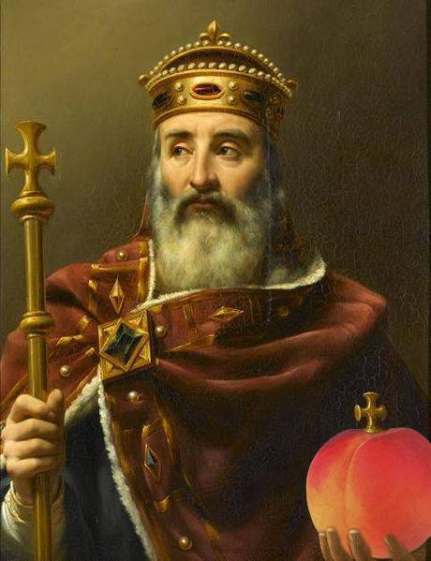
Karol Veľký
800 – korunovaný za rímskeho cisára
bojoval so Slovanmi, Avarmi, Sasmi
najväčší územný rozmach
marky – pohraničné vojensko-správne územia
Cirkev závisela od štátu
Karolínska renesancia – rozvoj kultúry; zakladal školy pri kláštoroch, podporoval vzdelanie
Karolínska minuskula (karolina) – využívajúca latinskú abecedu

Slide 13


Slide 14
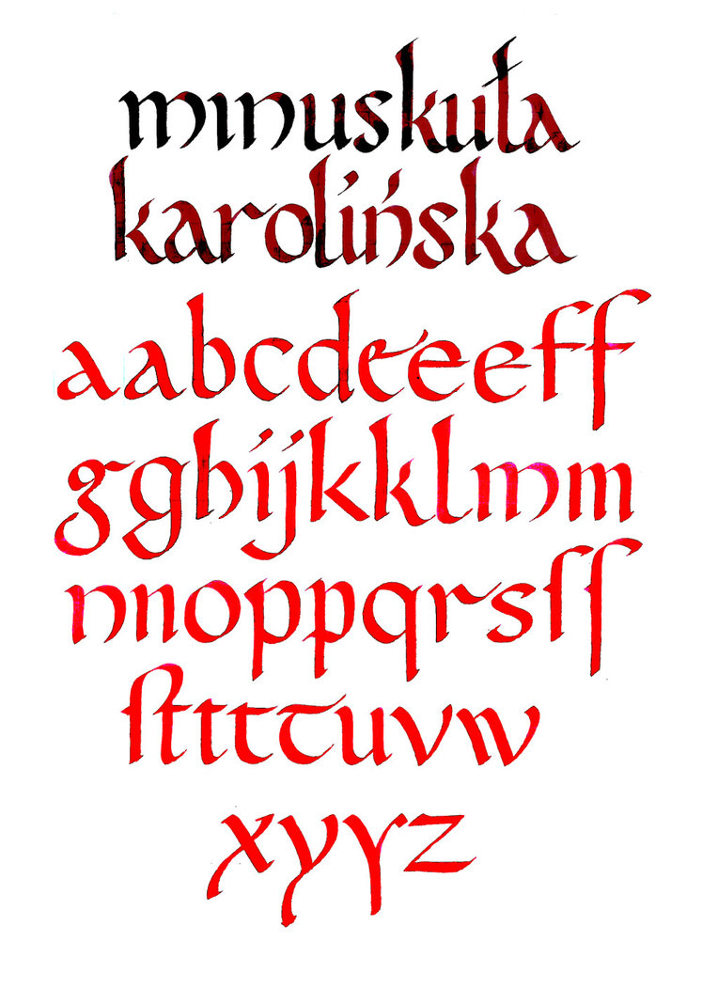
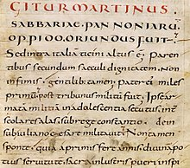

Slide 15


Slide 16
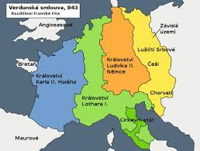
Ľudovít I. Pobožný
817 – Ordinatio Impérii
843 – Verdunská zmluva
Rozdelenie Franskej ríše na 3 častí:
Západofranská
(Karol Holý)
Východofranská
(Ľudovít Nemec)
3. Porýnsko s Talianskom (Lothar)

Slide 17
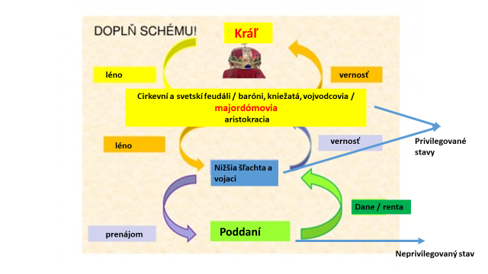
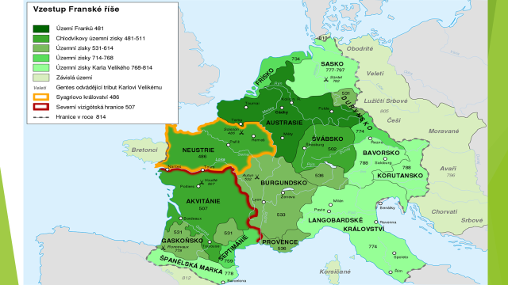
 | Hierarchia spoločnosti /lénny systém / | náboženstvo | Územný rozmach | Najvýznamnejší panovníci
Franská ríša
Kresťanstvo
Chlodovik z dynastie Merovejovcov
Pipin III
Karol I. Veľký

Slide 18
https://www.youtube.com/watch?v=5kvUMH-Vmu4

Slide 19
Ďakujem za pozornosť

